Slide 1


ĐỒ ÁN TỐT NGHIỆP
ỨNG DỤNG THUẬT TOÁN
PROXIMAL POLICY OPTIMIZATION
TRONG MÔ PHỎNG ROBOT CÂN BẰNG HAI CHÂN
TRÊN MUJOCO
NUCE
UNIVERSITY
GIÁO VIÊN HƯỚNG DẪN: CÔ ROÃN THỊ NGÂN
SINH VIÊN THỰC HIỆN: NGUYỄN HOÀNG NGUYÊN – MSSV: 147964

Slide 2
NỘI DUNG
TRÌNH BÀY
1
TỔNG QUAN DỰ ÁN
2
THIẾT KẾ - TRIỂN KHAI MÔ HÌNH
3
KIỂM THỬ - ĐÁNH GIÁ
4
KẾT LUẬN – HƯỚNG PHÁT TRIỂN
NUCE University

Slide 3
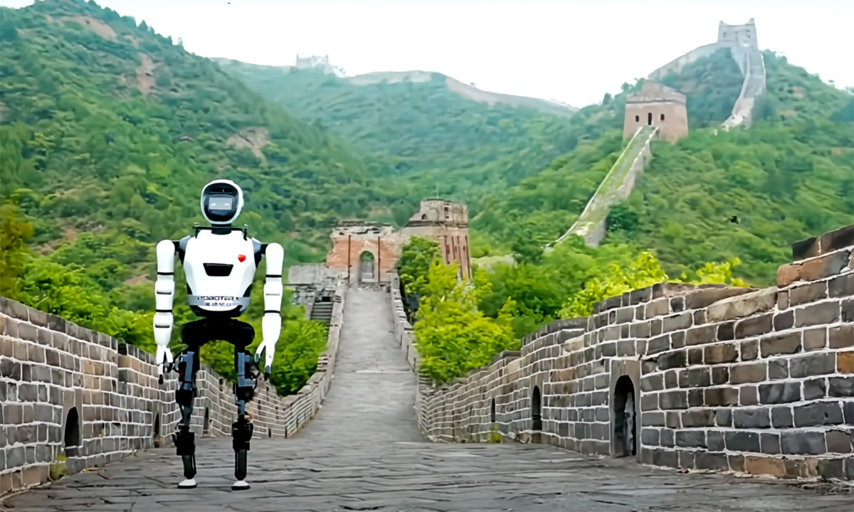
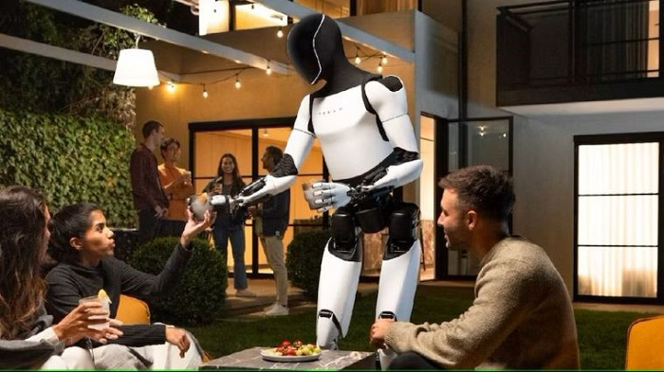
1
TỔNG QUAN DỰ ÁN
1.1 Đặt vấn đề
Lý do chọn đề tài
Xu hướng
Tài nguyên
Chi phí cao đang là rào cản khiến robot hình người khó triển khai trên quy mô lớn
Học vấn
Phù hợp với những người mới bắt đầu nguyên cứu về robotics và học tăng cường
NUCE University

Slide 4
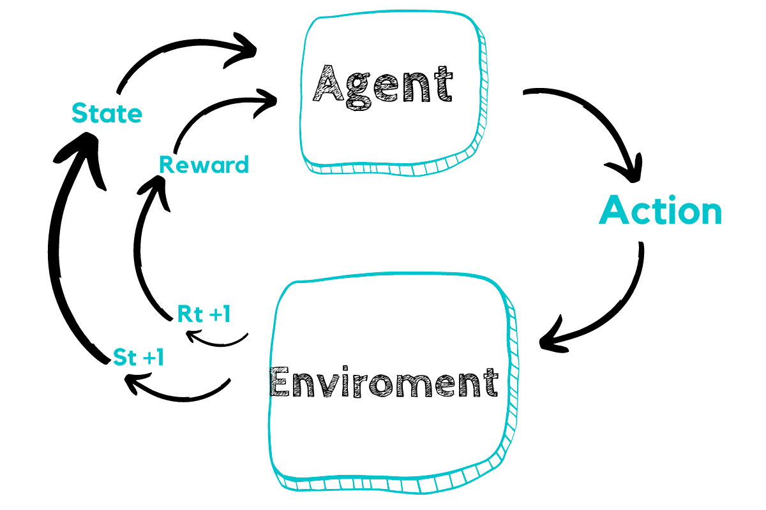
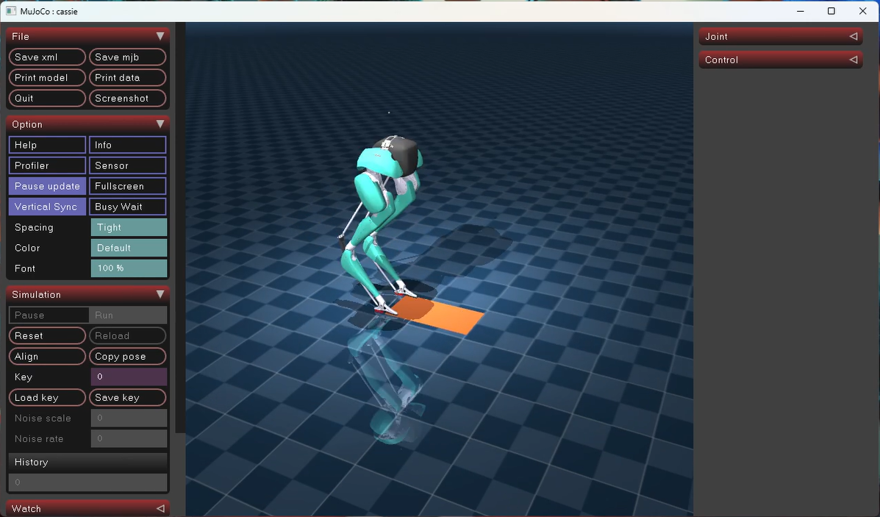
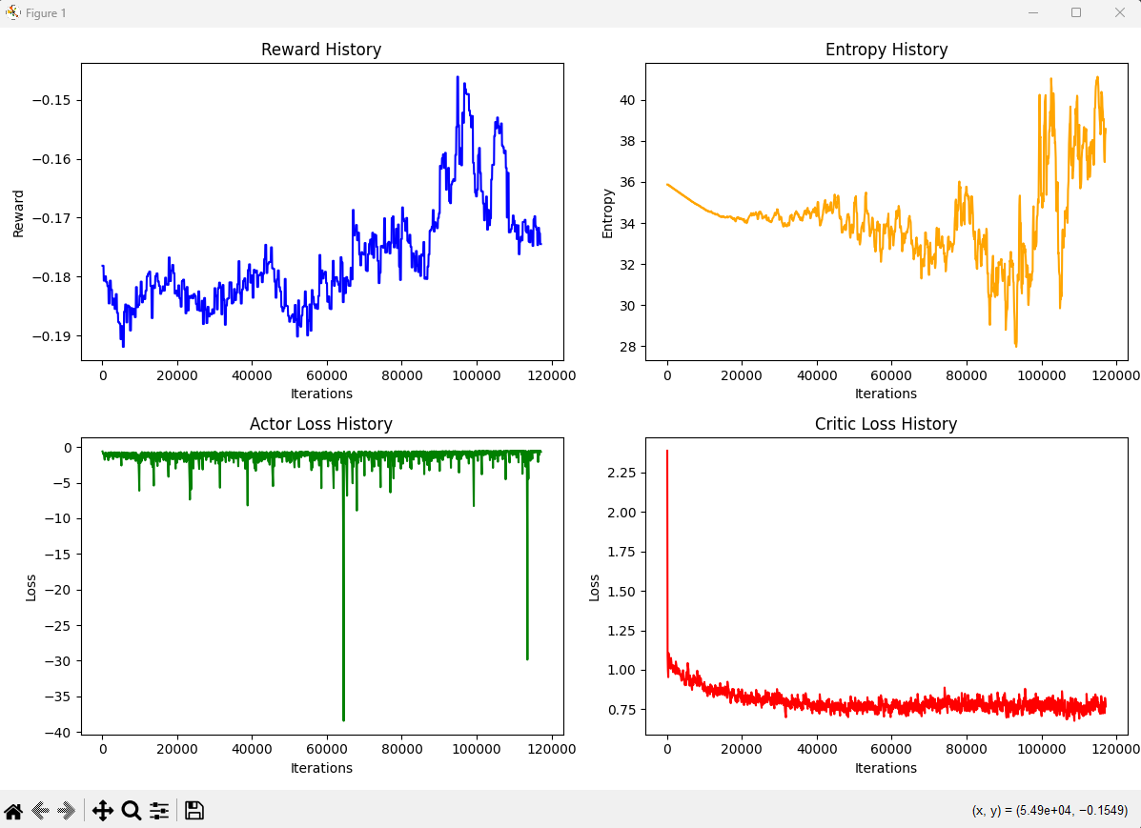
1
TỔNG QUAN DỰ ÁN
1.2 Mục tiêu của đồ án tốt nghiệp
Nền tảng học vấn
Triển khai mô hình
Kiểm chứng
NUCE University

Slide 5
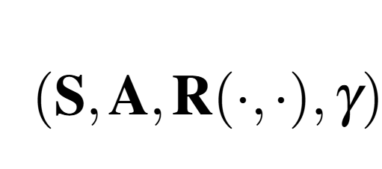
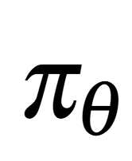
2
THIẾT KẾ - TRIỂN KHAI MÔ HÌNH
2.1 Tổng quan hệ thống
Thu thập trải nghiệm
Tiền xử lý dữ liệu
Huấn luyện
Mini-batch 1
Actor
Mini-batch 2
…
Mini-batch n
Critic
NUCE University

Slide 6
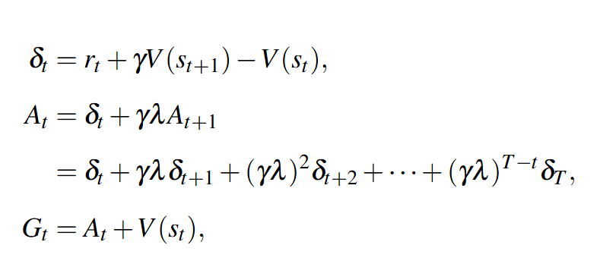
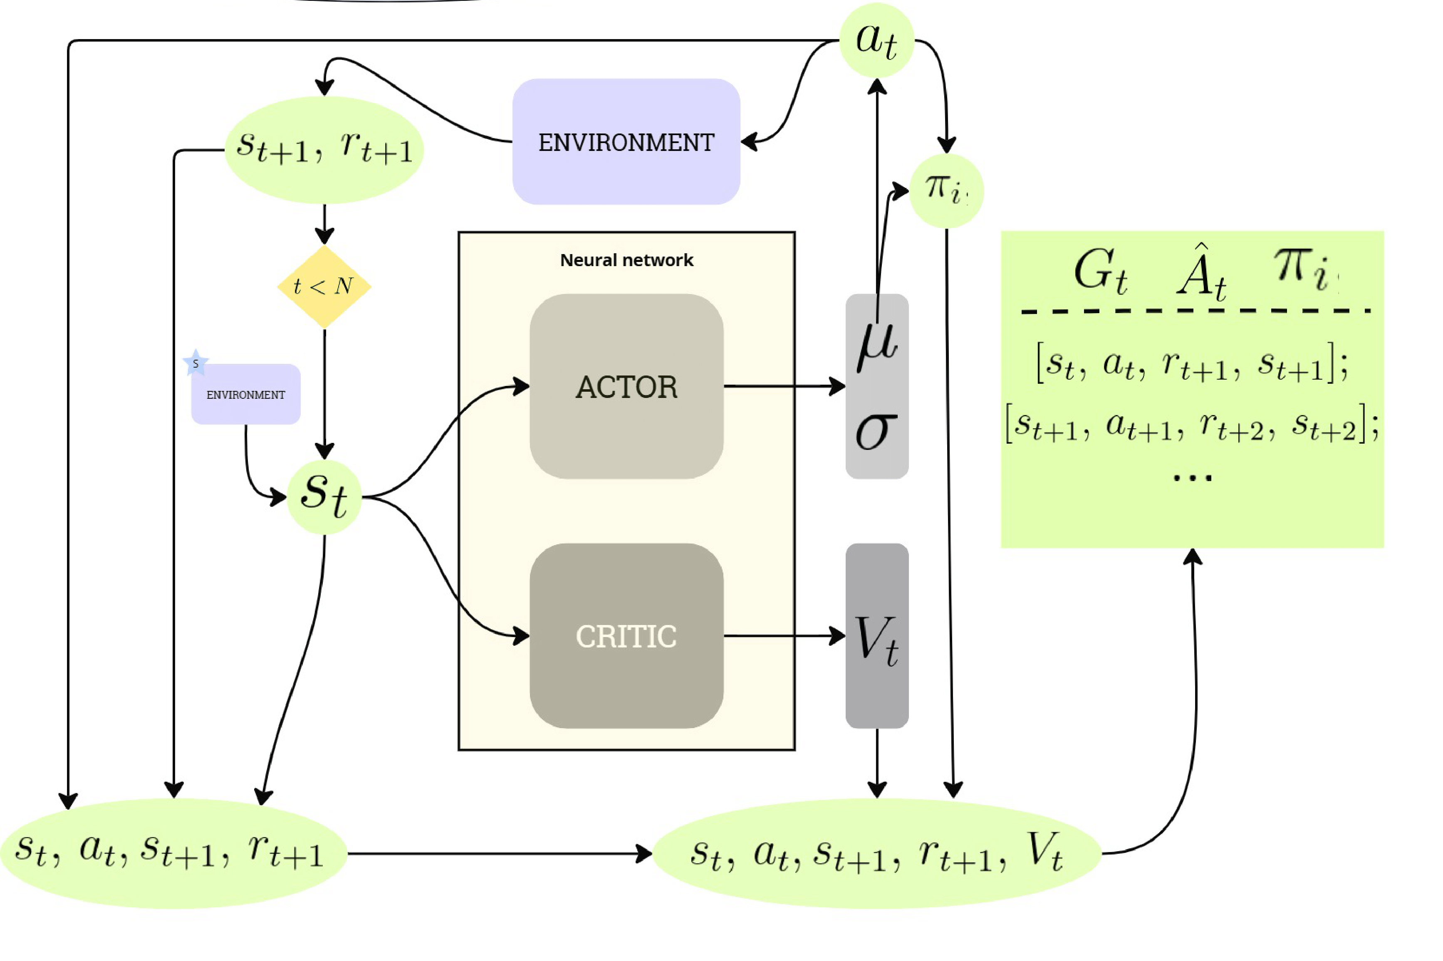
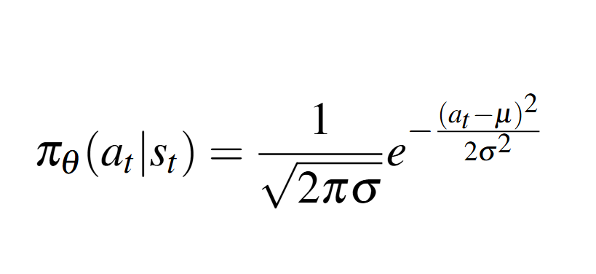
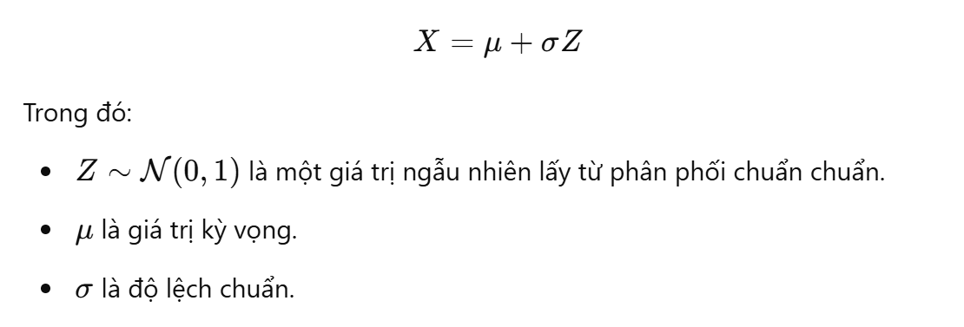
2
THIẾT KẾ - TRIỂN KHAI MÔ HÌNH
2.2 Thu thập trải nghiệm
NUCE University

Slide 7
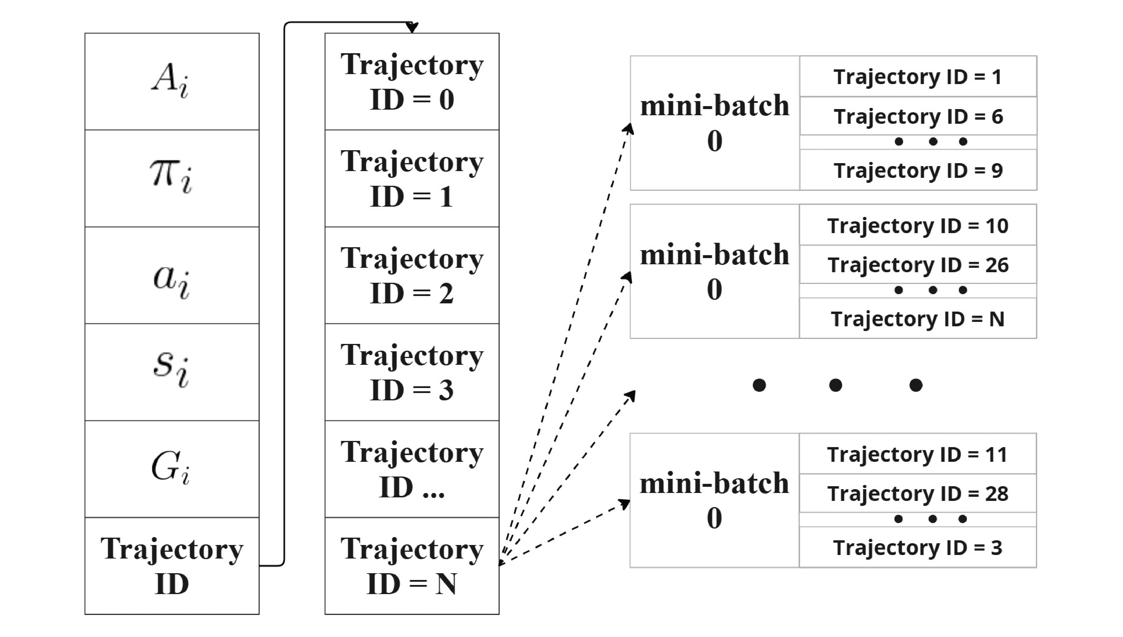
2
THIẾT KẾ - TRIỂN KHAI MÔ HÌNH
2.3 Thu thập trải nghiệm
class Buffer:
def __init__(self):
self.buffer = {
"states": [],
"actions": [],
"rewards": [],
"log_probs": [],
"values": [],
"trajectory_ids": [],
}
NUCE University

Slide 8
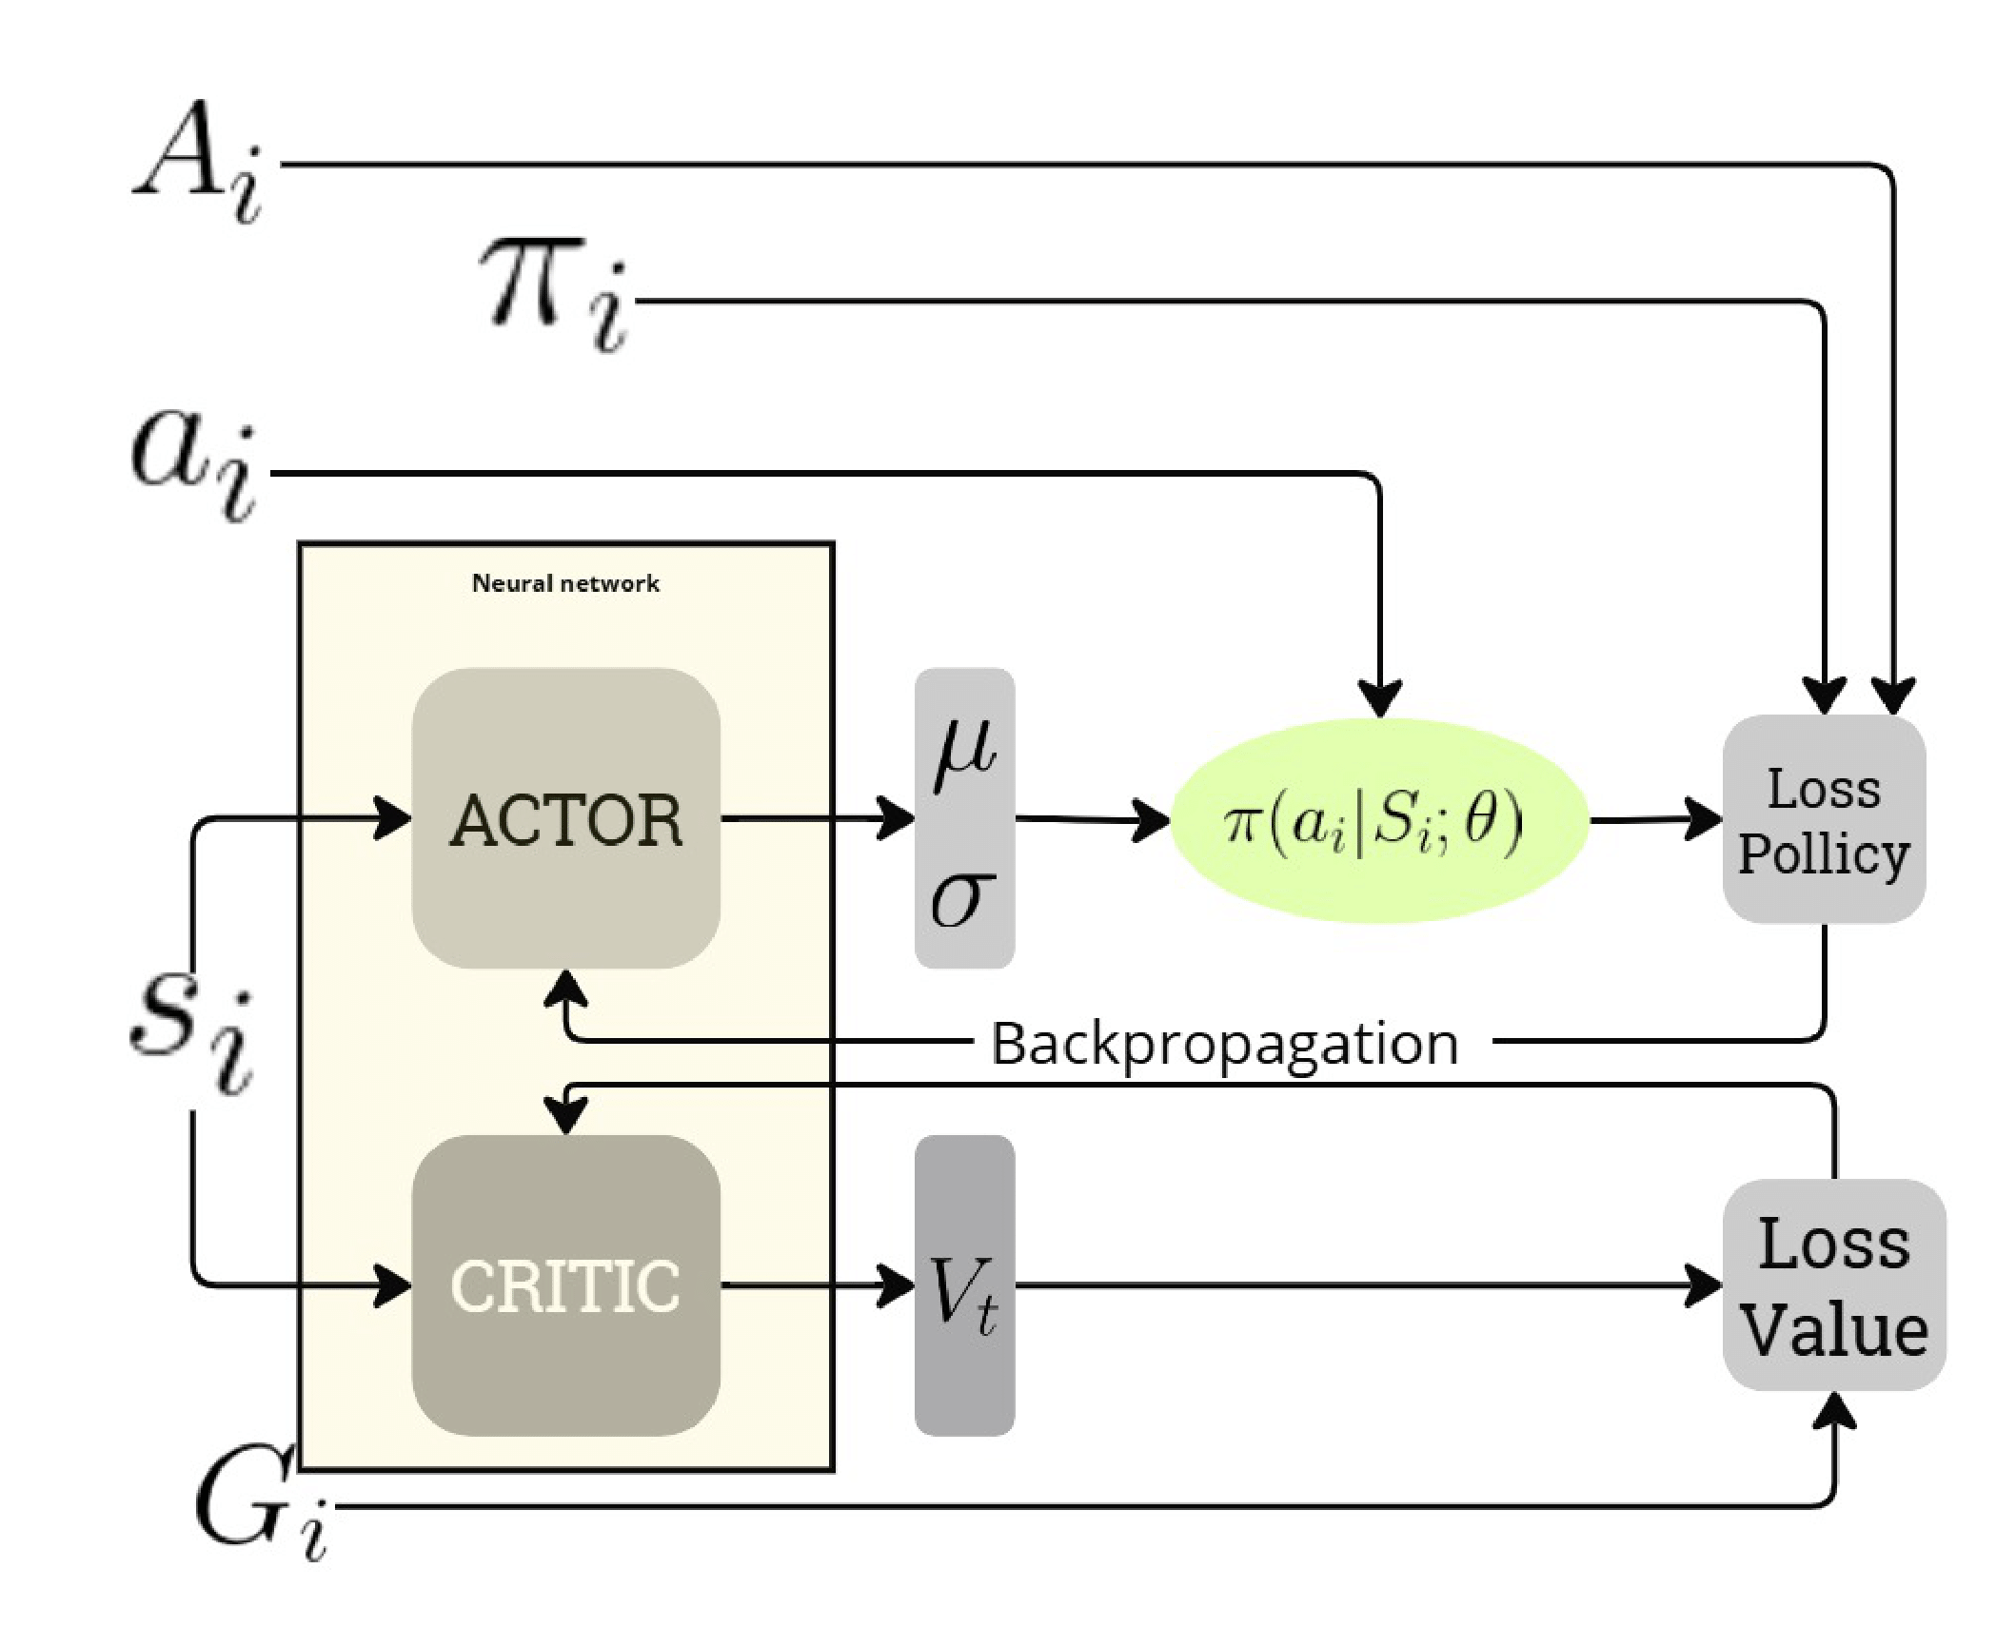
2
THIẾT KẾ - TRIỂN KHAI MÔ HÌNH
2.4 Huấn luyện
NUCE University

Slide 9
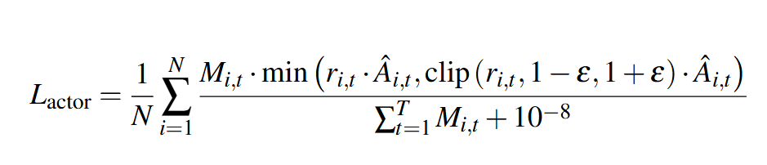
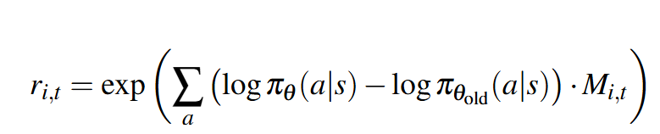
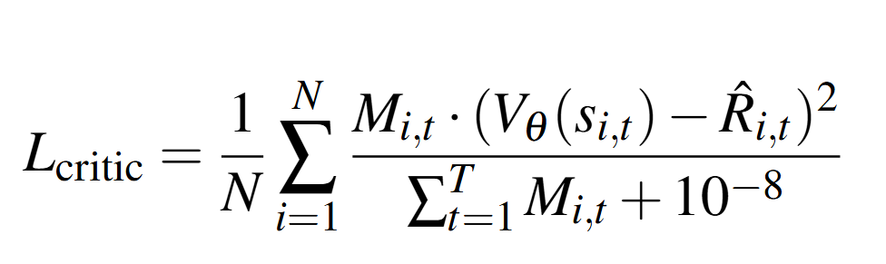
2
THIẾT KẾ - TRIỂN KHAI MÔ HÌNH
1.3 Huấn luyện
PPO Clip
Advantage loss
Policy ratio
NUCE University

Slide 10
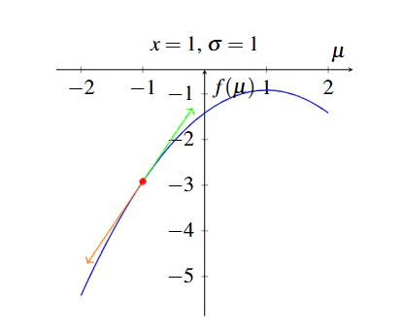
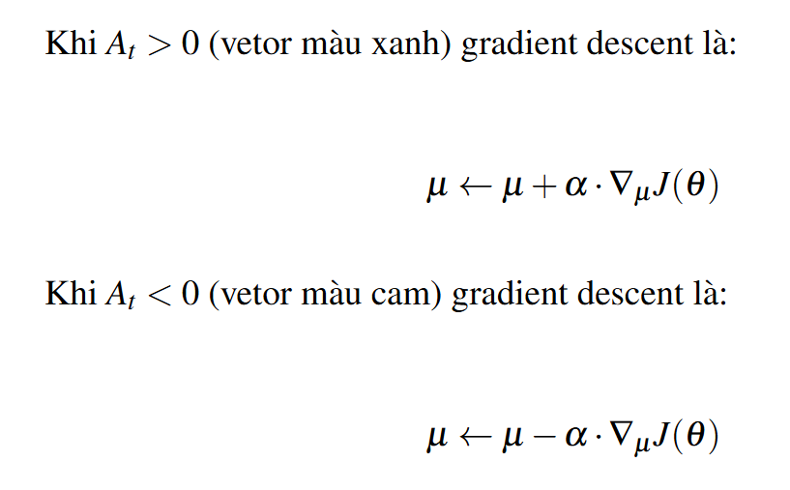
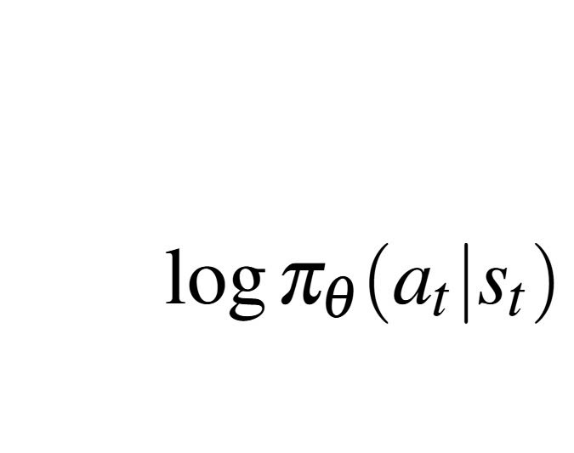
2
THIẾT KẾ - TRIỂN KHAI MÔ HÌNH
2.5 Thuật toán PPO
NUCE University

Slide 11

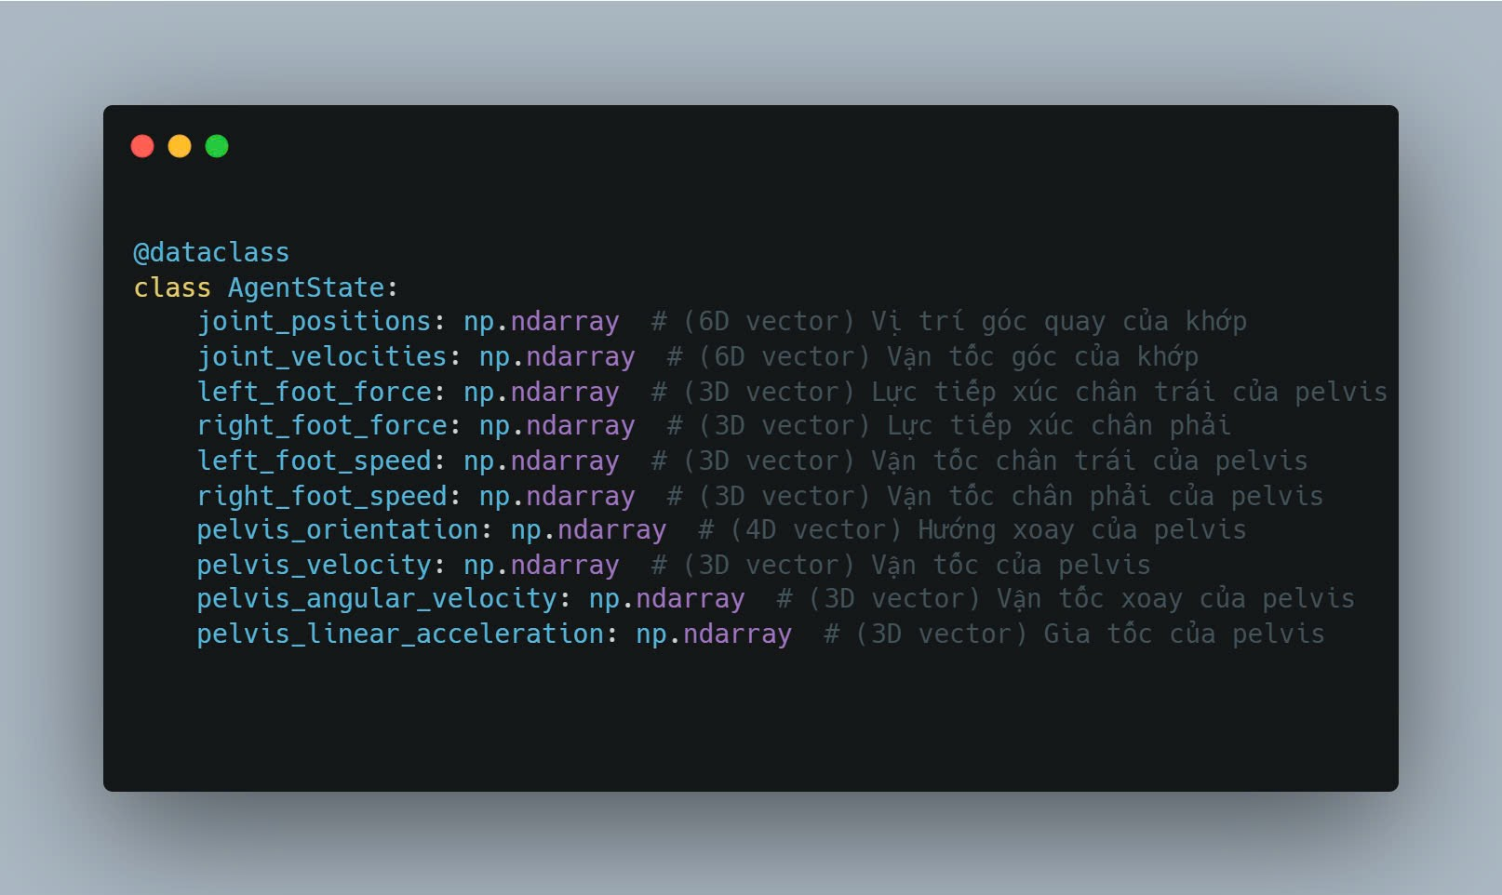
2
THIẾT KẾ - TRIỂN KHAI MÔ HÌNH
2.6 Tập trạng thái S
NUCE University

Slide 12
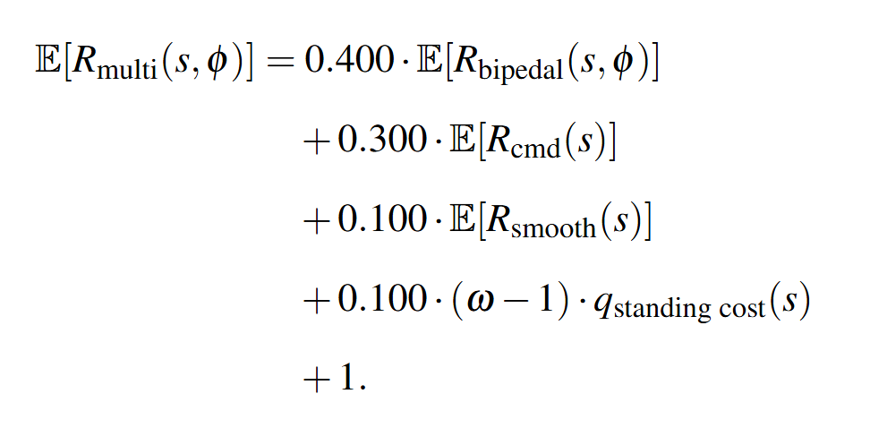
2
THIẾT KẾ - TRIỂN KHAI MÔ HÌNH
2.7 Tập trạng thái R
Phần thưởng dáng đi
Phần thưởng mục tiêu di chuyển
Phần thưởng thao tác mượt mà
Phần thưởng khi đứng yên
NUCE University

Slide 13
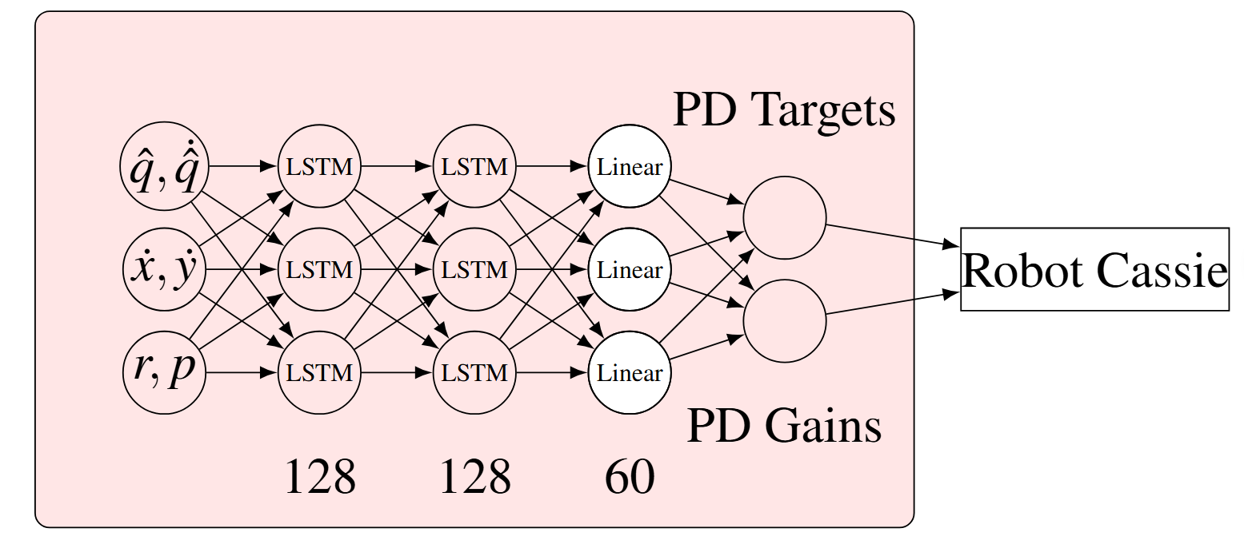
2
THIẾT KẾ - TRIỂN KHAI MÔ HÌNH
2.8 Policy
NUCE University

Slide 14
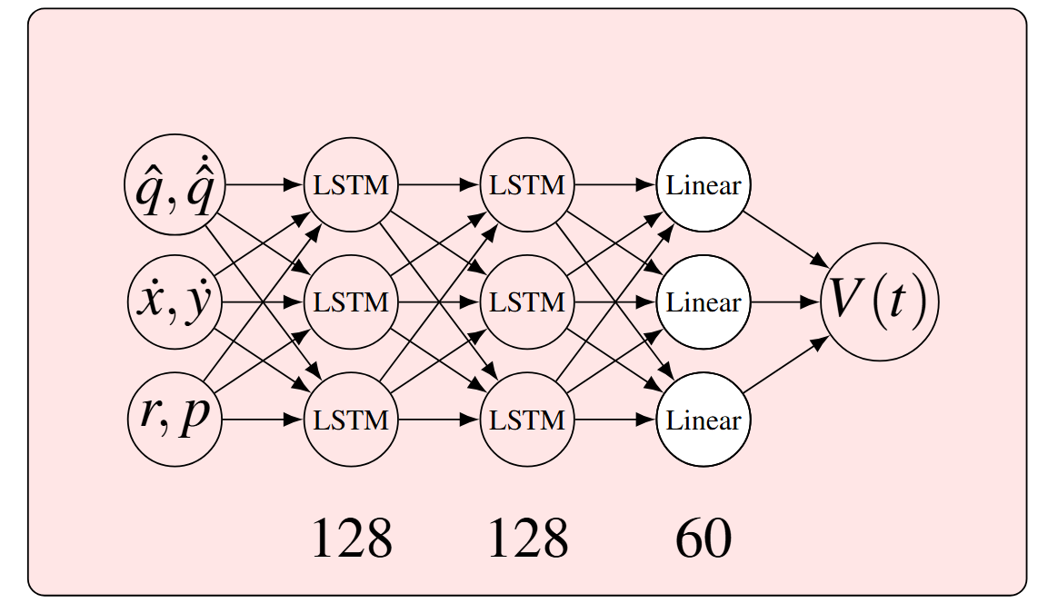
2
THIẾT KẾ - TRIỂN KHAI MÔ HÌNH
2.9 State-Value
NUCE University

Slide 15
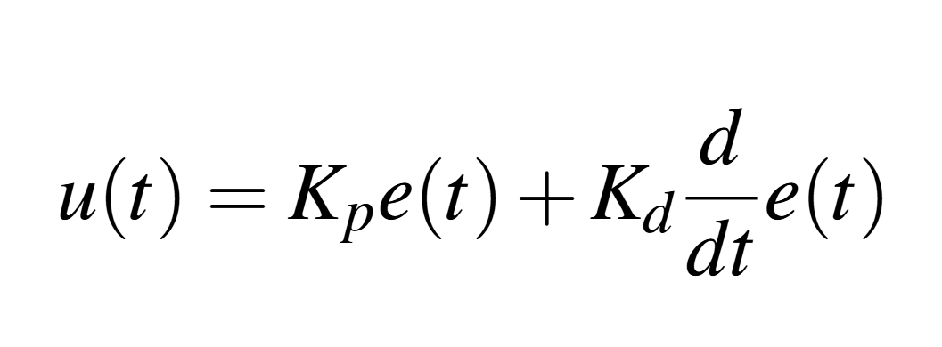
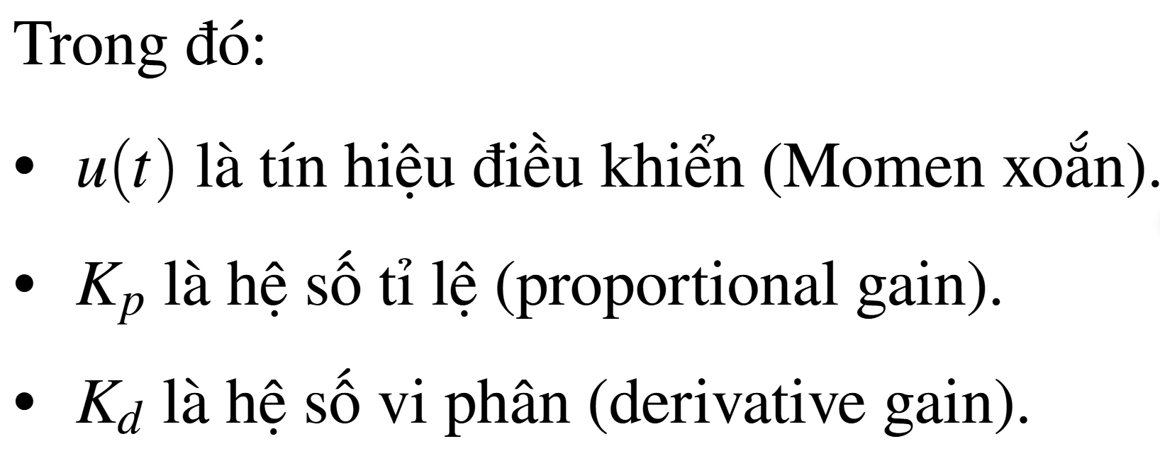
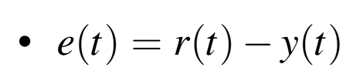
2
THIẾT KẾ - TRIỂN KHAI MÔ HÌNH
2.10 Bộ hành động A
NUCE University

Slide 16
3
KIỂM THỬ - ĐÁNH GIÁ
3.1 Tham số chương trình
20,000,000 sample
4 epoch
50,000 sample/buffer
4 luồng thu thập
lr = 0.0001
32 trajectory
sigma
0.8 – 0.4
NUCE University

Slide 17
3
KIỂM THỬ - ĐÁNH GIÁ
3.2 Kết quả nghiệm thu
Số lượng mẫu: Mục tiêu ban đầu là huấn luyện với 150, 000, 000 samples, nhưng dữ liệu hiện tại chỉ sử dụng 20, 000, 000 samples (∼ 13.33% củatổng số).
Lượng trajectory thu thập đươc là khoảng 85 × 32 trajectory, tức các episode của robot thường kết thúc sớm. Sau khi train đến 20, 000, 000 samples, số trajectory giảm xuống 65 × 32 trajectory, tức robot di chuyển lâu hơn và ổn định hơn trước khi gặp trạng thái kết thúc.
Entropy dao động mạnh: "Điều này được lý giải vì do có ít thông tin về môi trường nên robot chưa học được trạng thái tốt mà hầu như là học trạng thái xấu. Dẫn đến, robot sẽ tập trung giảm xác suất hành động mang đến lợi thế At
Reward và Trajectory: Reward tăng đồng thời số trajectory giảm, chứng minh robot đãdi chuyển được lâu hơn trong mỗi episode mà không gặp phải trạng thái kết thúc sớm.
NUCE University

Slide 18
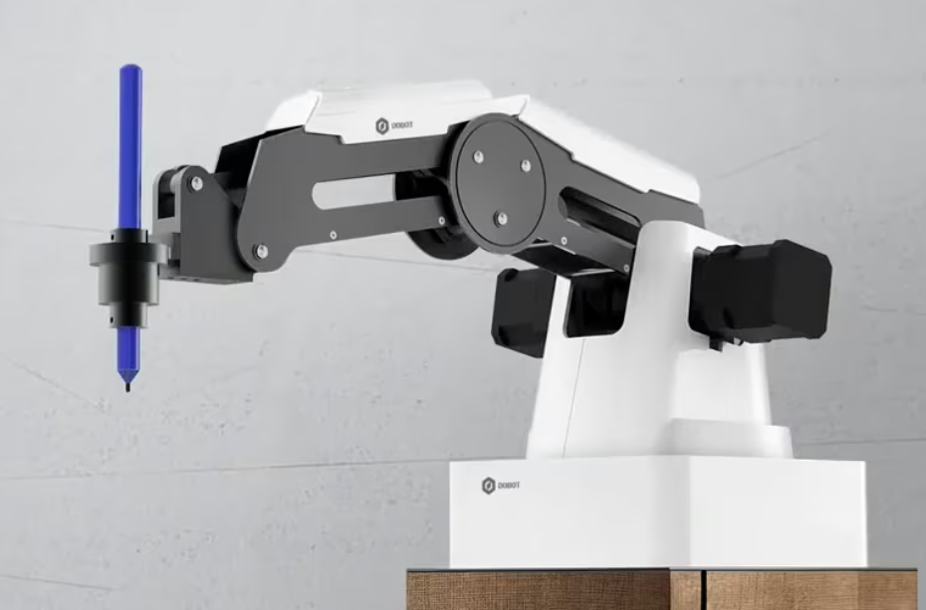
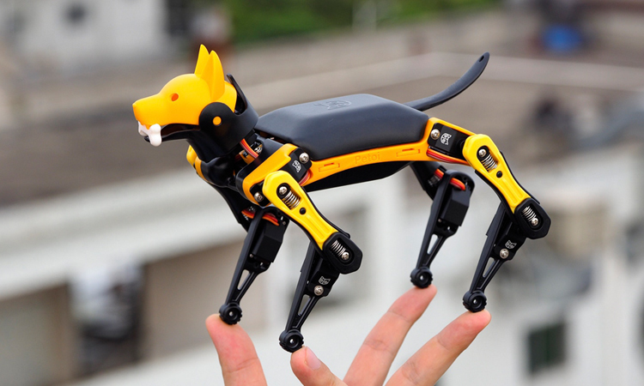
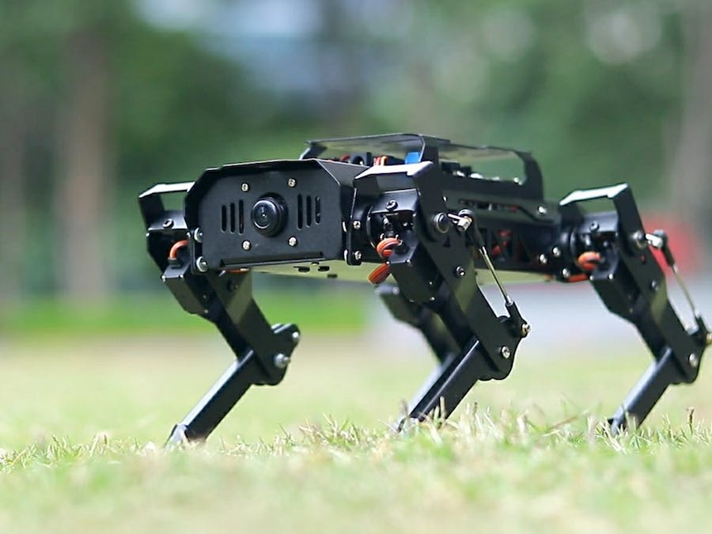
3
KIỂM THỬ - ĐÁNH GIÁ
3.3 Đề xuất cải tiến – ướng phát triển
Phần mềm
Phần cứng
Phát triển
Tiếp tục huấn luyện đến 150,000,000 sample
16 luồng
Curriculum learning hoặc reward shaping
Tái cấu trúc code
NUCE University

Slide 19
CHÂN THÀNH CẢM ƠN
THẦY CÔ TRONG BAN HỘI ĐỒNG
ĐÃ LẮNG NGHE !
NUCE
UNIVERSITY
Child Topic
NUCE University

